Slide 1

NÁZEV ŠKOLY : ZŠ KOLÍN V., MNICHOVICKÁ 62
AUTOR : Mgr. JAROSLAVA URBANCOVÁ
NÁZEV: VY_32_INOVACE_16_M8
TÉMA : Rovnice
27. 2. 2012 8. třída

Slide 2
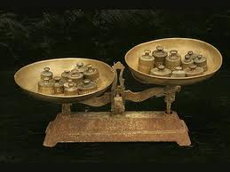
Co je to vlastně rovnice?
Všem nám název napovídá, že se musí něco něčemu rovnat. Můžeme tuto situaci přirovnat k vahám, kde to, co vážíme na jedné misce, musí být vyváženo závažím na druhé.

Slide 3
A co malá matematická hádanka?
Myslím si číslo, když ho vynásobím dvěma a odečtu šest, dostanu dvanáct. Které číslo si myslím?
Myslím si číslo, přičtu k němu pět a výsledek vydělím třemi, vyjde mi deset. Které číslo si myslím?

Slide 4
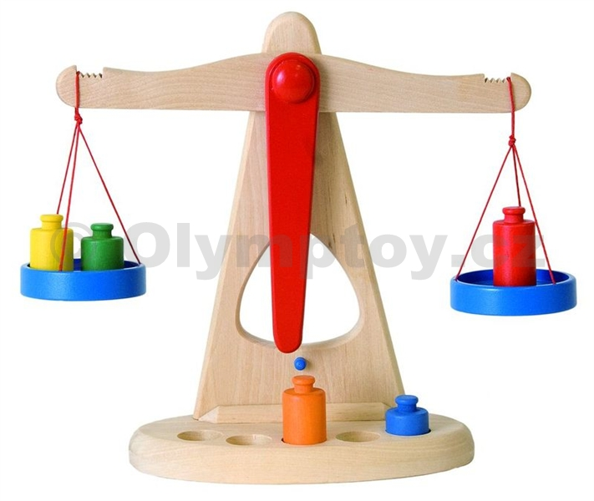
A teď bychom si mohli připomenout rovnice, které dávno známe.
5 -☺ = 8
☺+ 2 = 9
x + 15 = 28
3.a = 9
Vzpomínáte už, jak jste řešili tyto jednoduché rovnice? Pokud si uvědomíte několik jednoduchých zásad, řešení rovnic bude hračkou.

Slide 5
Příklady
x + 4 = 15 / - 4
x = 15 – 4
x = 11
Číslo 4 jsme prostě ,,vzali“ z jedné i druhé misky vah.
y – 3 = 9 / + 3
y = 9 + 3
y = 12

Slide 6
Ke každé rovnici patří zkouška, kořen rovnice dosadíme do původní rovnice.
L = 11 + 4 = 15
P = 15
L = P
L = 12 – 3 = 9
P = 9
L = P

Slide 7
Rovnice s násobením
3x = 18 / : 3
x = 18 : 3
x = 6
Opět je to tak, že pokud jsme vydělili levou stranu (abychom dostali pouze jedno x), musíme vydělit i pravou.

Slide 8
Zkouška
L = 3 . 6 = 18
P = 18
L = P

Slide 9
Příklady
6y = 36
2x + 8 = 30
a – 7 = 11
x + 9 = 25
3x – 8 = 7
6x + 7 = 3x + 16

Slide 10
O správnosti řešení rovnice se přesvědčíme zkouškou, zde je správné řešení.
y = 6
x = 11
a = 18
x = 16
x = 5
x = 3

Slide 11
ANOTACE
Tento materiál slouží k motivování žáků v úvodu kapitoly ROVNICE. Pokračuje názornou ukázkou několika jednoduchých rovnic. Ty jsou už dávno žákům známy, takže jsou pro ně určitým zpestřením. Při tomto opakování by měli přijít na postup řešení rovnic. Pak si některé lehčí zkusí sami.
Citace : obrázky z www.office.microsoft.com

